Slide 1
Gradient-based One-Side Sampling
弱識別器を追加する際，勾配が大きいデータに
対して適応することが重要である．
勾配の上位a×100%のデータはすべて使用し，残りのデータは，b×100%をランダムサンプリングする．

Slide 2
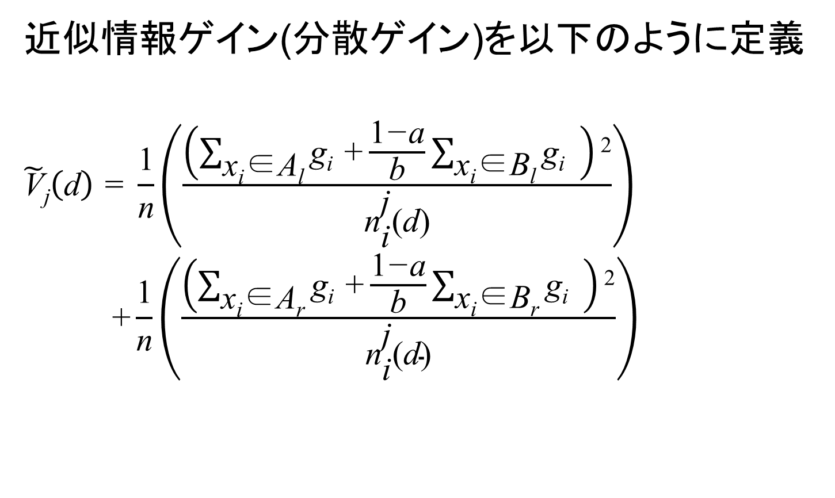
Gradient-based One-Side Sampling
近似情報ゲイン(分散ゲイン)を以下のように定義
$$\tilde{\text{V}}\text{j}\left(\text{d}\right) \text{=} \frac{\text{1}}{\text{n}}\left(\frac{\left(\sum_{\text{x}\text{i}\text{∈}\text{A}\text{l}}{\text{g}\text{i}\text{ +}\frac{\text{1}\text{−}\text{a}}{\text{b}}\sum_{\text{x}\text{i}\text{∈}\text{B}\text{l}}{\text{g}\text{i}}} \right)\text{2}}{{\text{n}}_{\text{i}}^{\text{j}}\text{(}\text{d}\text{)}}\right) \\ \text{+}\frac{\text{1}}{\text{n}}\left(\frac{\left(\sum_{\text{x}\text{i}\text{∈}\text{A}\text{r}}{\text{g}\text{i}\text{ +}\frac{\text{1}\text{−}\text{a}}{\text{b}}\sum_{\text{x}\text{i}\text{∈}\text{B}\text{r}}{\text{g}\text{i}}} \right)\text{2}}{{\text{n}}_{\text{i}}^{\text{j}}\text{(}\text{d}\text{)}}\right)$$
左側
右側

